Slide 1
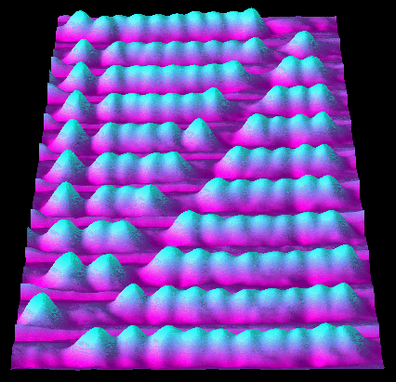
MENA 1000; Materialer, energi og nanoteknologi
Kap. 11 Nanoteknologi
Nanovitenskap og –teknologi; nanoVT
Historie
Konsepter
Verktøy
Definisjoner
Karbon
Eksempler
Bionano
ELSA
Truls Norby
Kjemisk institutt/
Senter for Materialvitenskap og Nanoteknologi (SMN)
Universitetet i Oslo
FERMiO, Forskningsparken
Gaustadalleen 21
NO-0349 Oslo
truls.norby@kjemi.uio.no

Slide 2
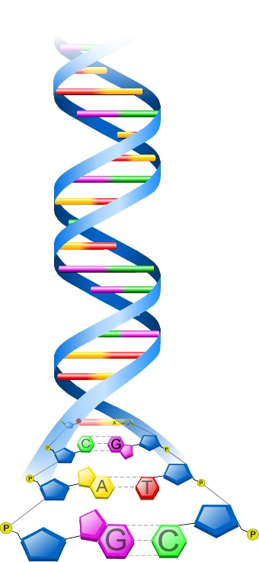
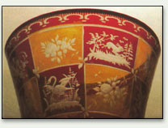
Nano er ikke nytt
Naturen:
  Informasjon lagres i DNA – en organisk nanostruktur som er selvreproduserende og -reparerende
  Sjødyr får meget sterke skall ved hjelp av nanokompositter
Tidlige tiders mennesker:
  Bruker leire – dispersjoner av nanopartikler
  Farger glass og annet med kolloid utfelte gull-nanopartikler
  (”Purple of Cassius”)
  Lager jern-legeringer med karbon-nanorør (sot) (”Damaskus-stål”)

Slide 3
Nanoteknologi
Historie
Konsepter og verktøy

Slide 4

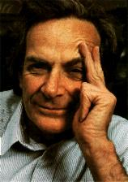
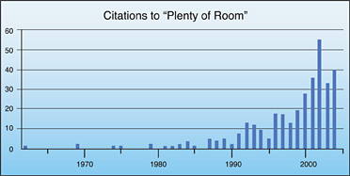
Nanoteknologi – litt historie
29. desember 1959:
Richard P. Feynman (1918-1988):
  foredrag for American Physical Society:
  ”There’s plenty of room at the bottom – an invitation to enter a new field of physics”.
  se for eksempel. http://www.zyvex.com/nanotech/feynman.html
De neste 20 årene skjedde det imidlertid lite…
  (Hvorfor?)
Figure by Chris Toumey

Slide 5
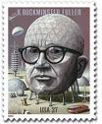
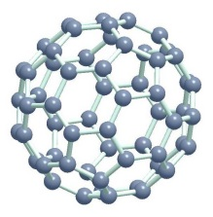
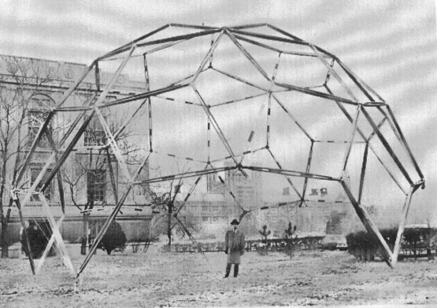
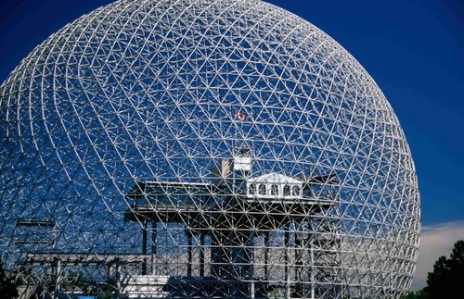
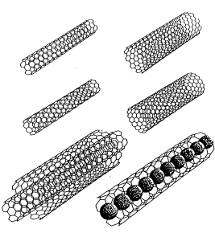
C₆₀-molekylet (1985) og karbon-nanorør
  R. Buckminster Fuller
  Buckminster-fullerene
  “Fotballmolekylet”
  Fullerener
  Fullerider
  Karbon-nanorør

Slide 6
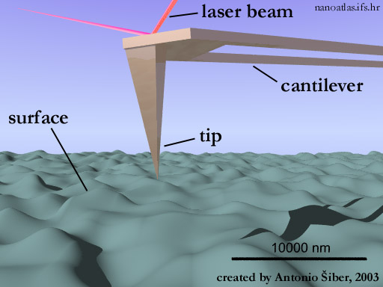
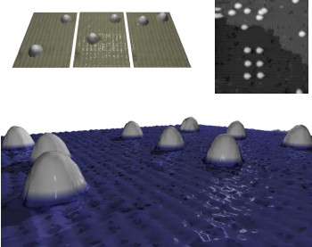
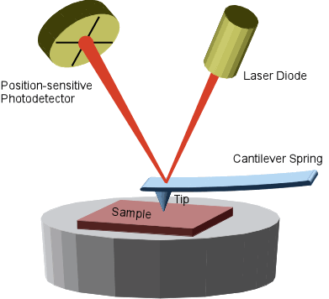
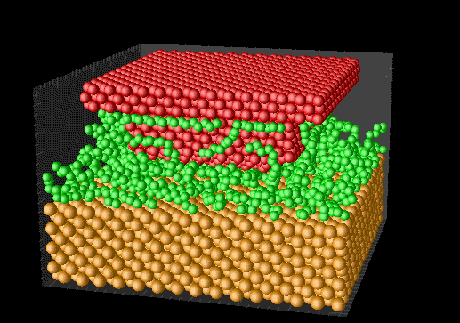
Sveip-probe-mikroskopene (SPM, 1981)
En superspiss nål sveiper over overflaten til et materiale
Sveip-tunnelerings-mikroskopet (STM): Tunnel-strøm av elektroner til overflaten
Atomic force microscope (AFM): Nåla avbøyes av kraften fra atomene i overflaten

Slide 7
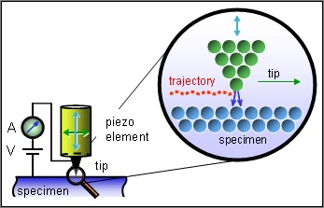
Sveip-probe-mikroskopene (SPM, 1981)
Scanning Tunneling Microscope (Sveip-tunneling-mikroskop, STM)
  Mye felles med AFM
  Det går en tunnelingstrøm av elektroner prøven og nåla, som varierer med avstanden
  Ofte bare det nærmeste atomet som står for tunnelstrømmen, derfor kan atomær oppløsning oppnås
  Krever ledende prøver
Figurer: T. Knutsen et al., J. Electrochem. Soc., 2007

Slide 8
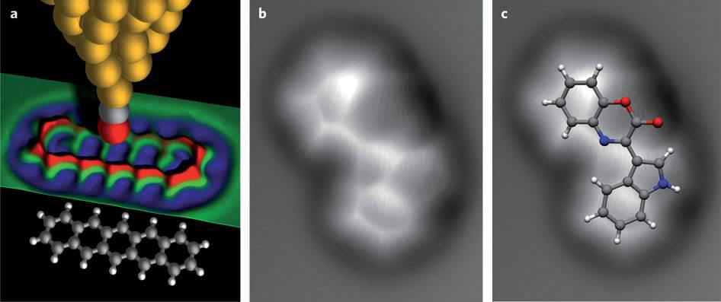
SPM på molekyler
L. Gross, Nature Chemistry 3 (2011) 273.

Slide 9
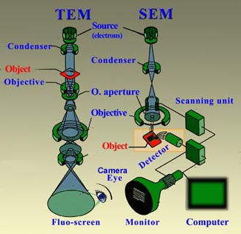
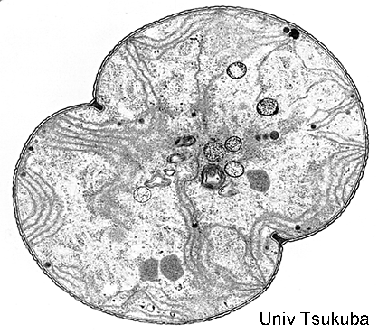
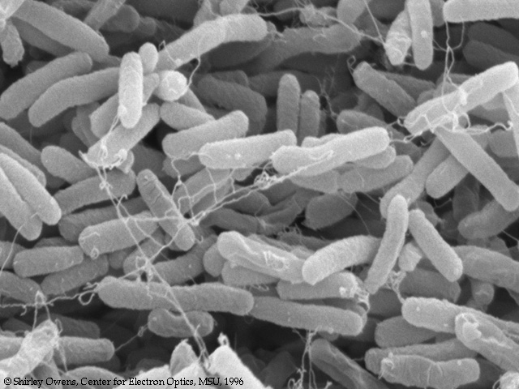
Elektronmikroskopi

Slide 10
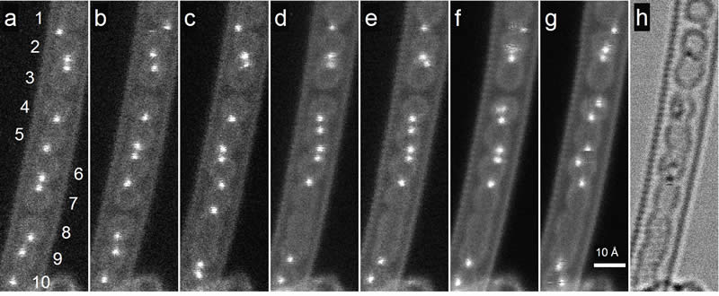
Spektroskopi og atomær oppløsning
Interaksjon mellom molekylære strukturer og mange typer stråling (Lys, IR, UV, elektroner…)
Gir karakteristiske energispektre (absorbsjon, transmisjon, refleksjon)
Gir opplysninger om atomers identitet, bindinger, elektronspinn…
Kombinasjonen med atomær oppløsning i mikroskopi
Til høyre: TEM-bilde av envegget karbon-nanorør med C₈₂-baller og enkelte erbium(Er)-atomer. Serie til venstre: Er-atomene er fremhevet ved å bruke elektron-energi-taps-spektroskopi(EELS)-toppen til Er for avbildningen.

Slide 11
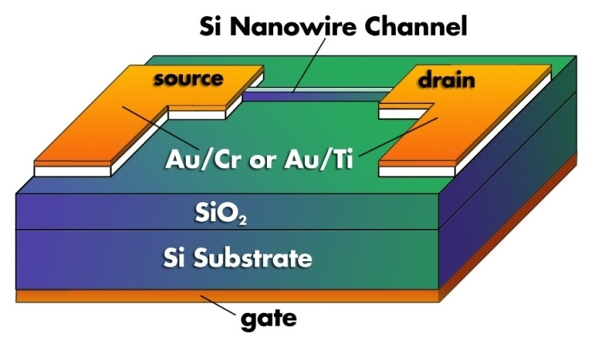
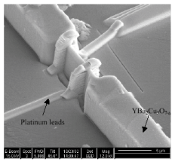
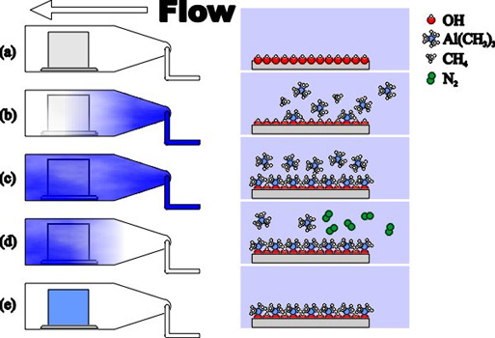
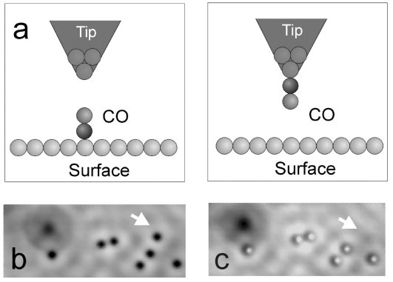
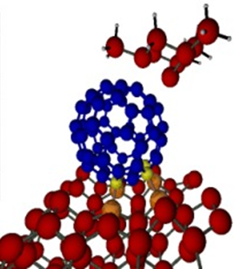
Fremstilling og manipulasjon av nanostrukturer
Top-down:
  Litografiske metoder; elektronstrålelitografi
    Avsette
    Reagere
    Etse
  Skjæremetoder
    Focused Ion Beam (FIB)
Bottom-up:
  Chemical Vapour Deposition (CVD)
  Lag-for-lag
  Nanopartikler
  Selvbyggende, selvrepliserende
Manipulering
  SPM-manipulering av atomer
FIB

Slide 12
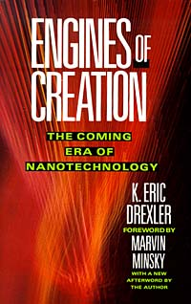
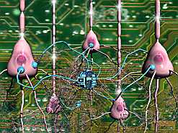
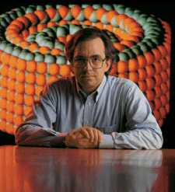
Engines of Creation (1986)
  K. Eric Drexler:”Engines of Creation” (1986)
  Utløste debatt om ”nanobots”, ”The Grey Goo”, etc.

Slide 13
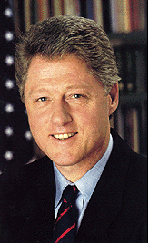
Clinton-administrasjonens nanoteknologi-initiativ (2000)
  National Nanotechnology Initiative (NNI)

Slide 14
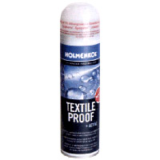
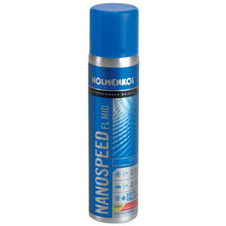
Nanoteknologi i går, i dag og i morgen
I går:
  Mange ”gamle” polymerer ville i dag bli kalt nanoteknologi; Kevlar, nylon
  Mange ”tradisjonelle” materialer er nanoskopiske; keramikk, legeringer, treverk
  Mat!?
  Batterier har lenge brukt nanokorn i elektrodene
  Solkrem!
I dag:
  Datamaskiner miniatyriseres
  Nye og bedre batterier
  Nye og bedre solceller
  Smussavvisende tekstiler, selvrensende vinduer
  Skismuring!
  Nye og mer selektive – målsøkende – medisiner
I morgen:
  Nye egenskaper, nanosensorer, medisinske gjennombrudd, ekstreme datamaskiner…..bare fantasien setter grenser

Slide 15
Nano
Dimensjoner og definisjoner

Slide 16
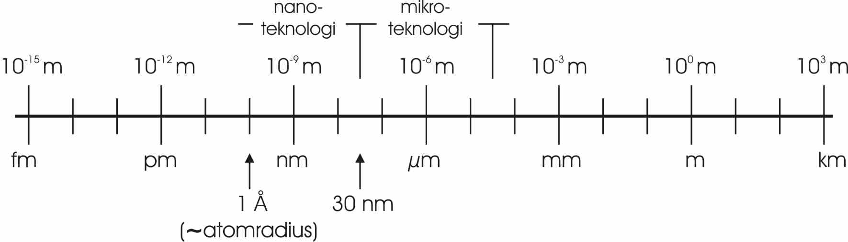
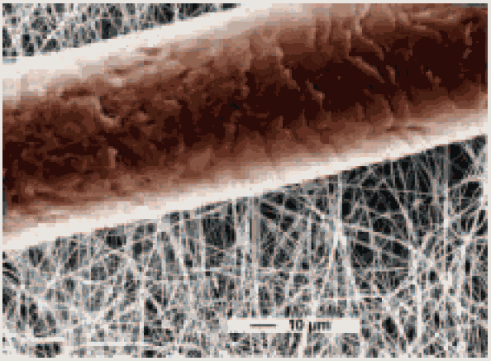
Nanoteknologi – dimensjoner og noen definisjoner
Nanos (gresk) = ”dverg”
1 nm = 10⁻⁹ m = 10 Å
Nanoteknologi omfatter strukturer på < 30 nm (ca. 100 atomer)
Andre sier at nanoteknologi omfatter strukturer på 1-100 nm
Nanometerskalaen er skalaen naturen bruker til sine konstruksjoner
  bio, mineral, biomineralsk

Slide 17
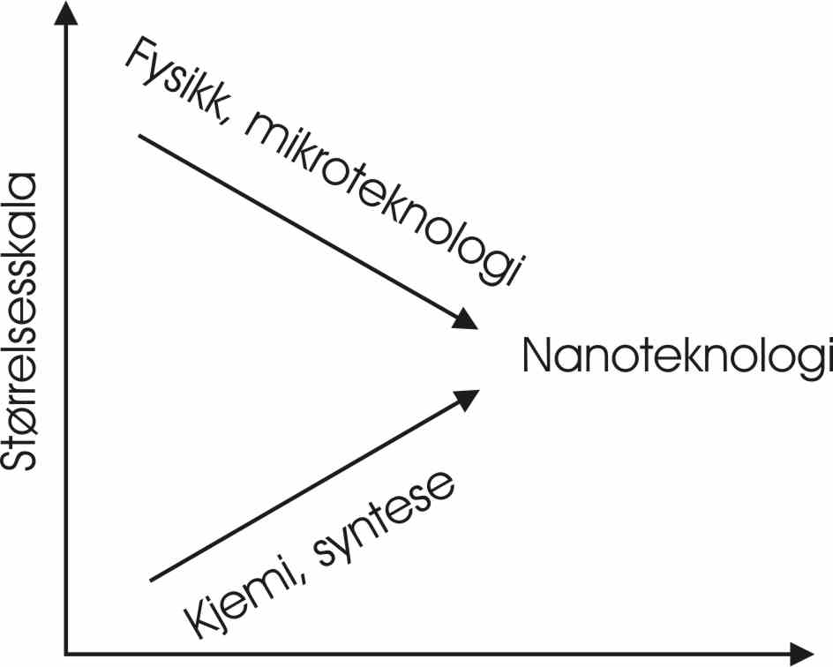
Nanoteknologi – dimensjoner og noen definisjoner
Fysikk:
  Minskende dimensjoner mot nanoteknologi
  Top-down
Kjemi:
  Økende dimensjoner mot nanoteknologi
  Bottom-up
Nanoteknologi er krysningspunktet (i dimensjon) mellom fysikk og kjemi
”Konvergerende teknologier”

Slide 18
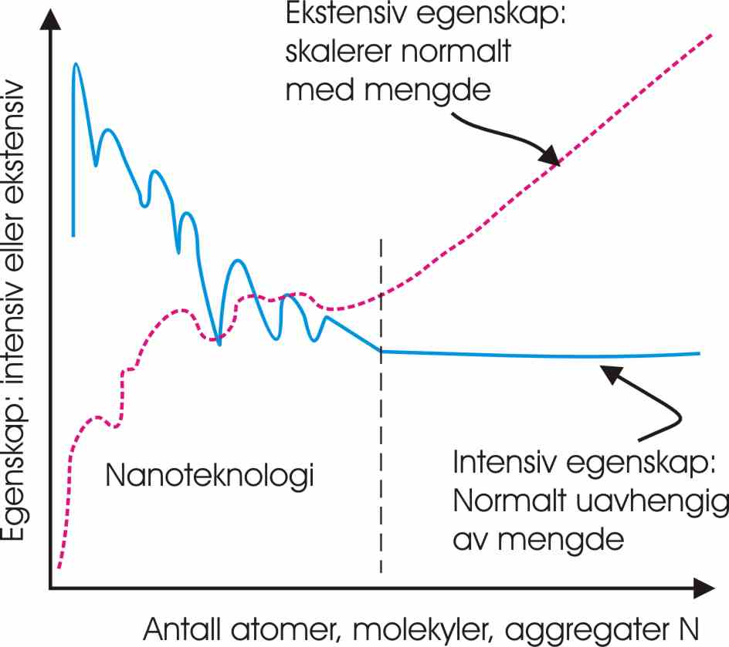
Nanoteknologi – definisjoner forts.
Nanoteknologi: Når liten størrelse endrer materialets egenskaper, ikke forutsigbart utfra fysikkens lover.
  Intensiv egenskap: Ikke konstant
  Ekstensiv egenskap: Ikke lineær med størrelse, volum
To hovedbidragsytere:
  Overflater blir dominerende
  Kvantifisering av energi

Slide 19
Fra atomorbitaler til bånd og halvveis tilbake
Kvantifisering av energi

Slide 20
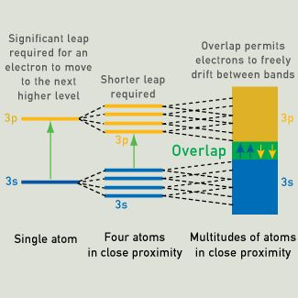
Repetisjon om elektronenes energinivåer
Orbitaler og bånd
Diskrete orbitaler i atomer
Flere orbitaler i molekyler og clustre
Bånd i kondenserte faser (faste stoffer)

Slide 21
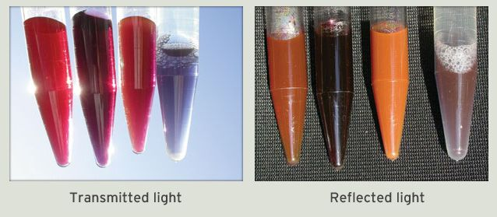
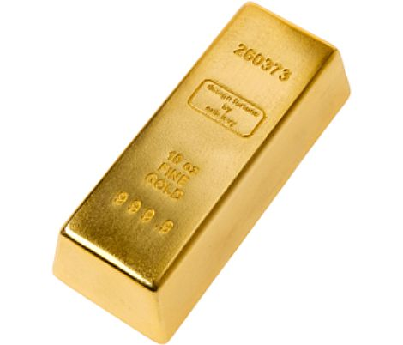
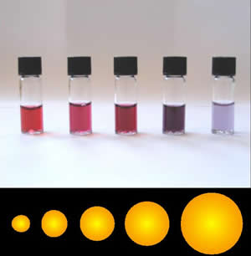
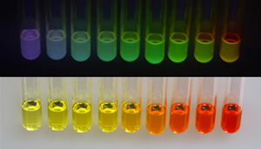
Ikke alt som er gull skinner
Nye egenskaper i gull nanopartikler og clustre

Slide 22
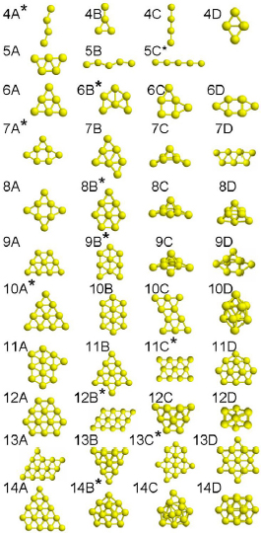
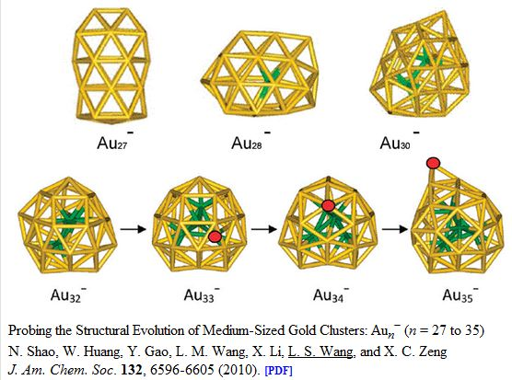
Gull nanoclustre
Hvordan minimalisere energien?
Gode katalysatorer

Slide 23
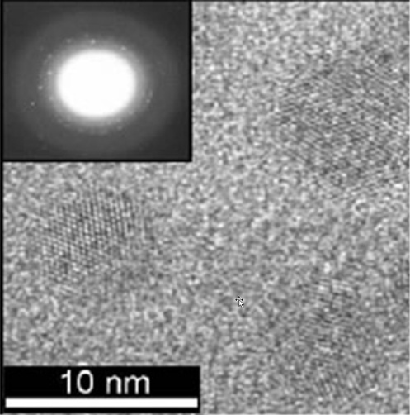
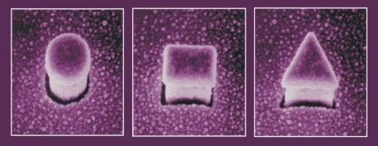
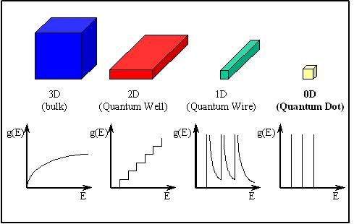
Kvanteprikker og qubits
Elektronenes energier blir kvantisert i små dimensjoner
jfr. atomenes eller molekylenes orbitaler
Et elektron i en kvanteprikk kan for eksempel innta ”lav” eller en eller flere ”høye” tilstander
Denne informasjonen kalles en qubit
Figur: Imperial College

Slide 24
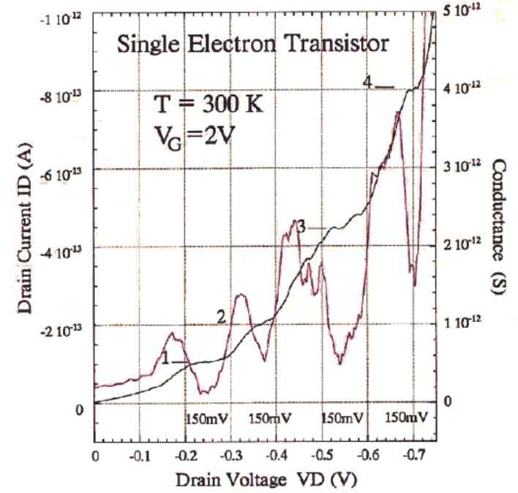
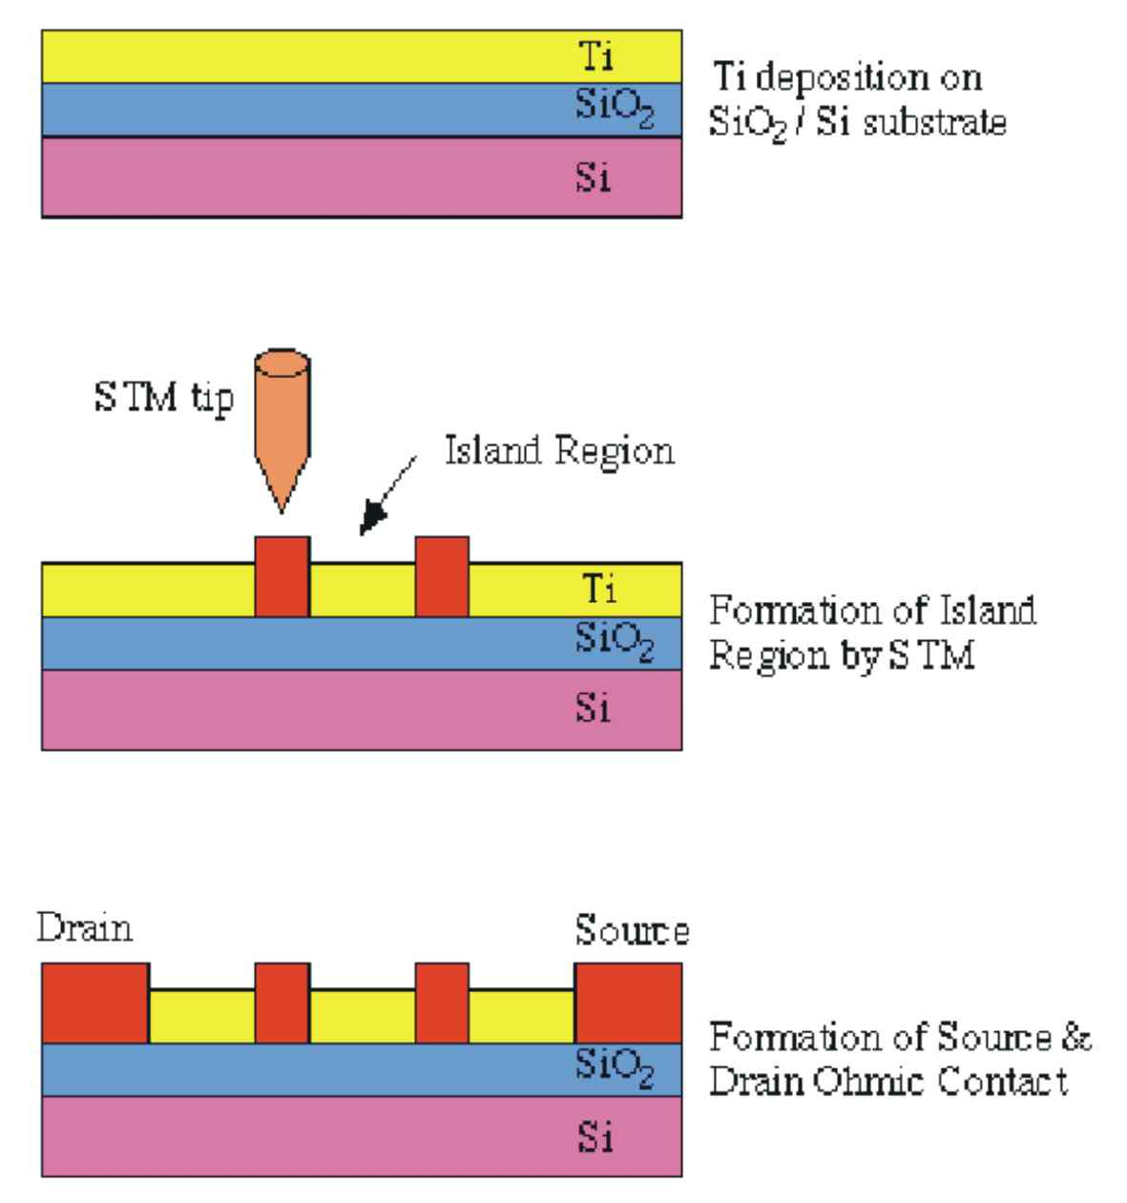
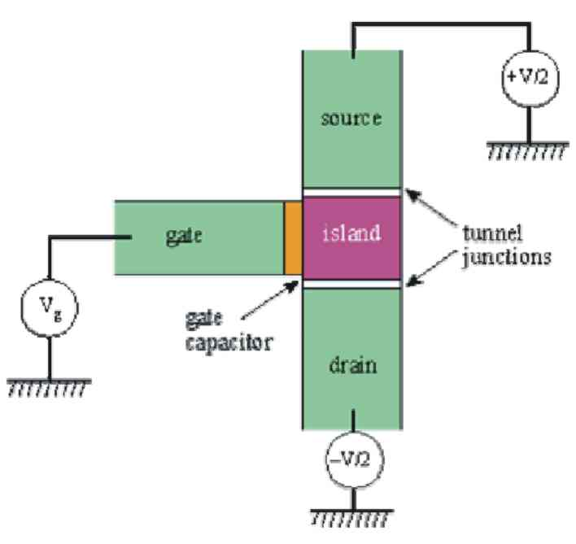
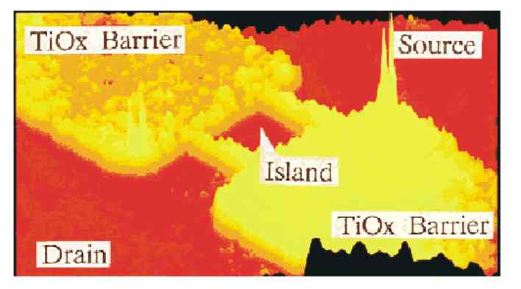
Nanoteknologi; kvantifisert strøm
Én-elektron-transistoren
Nanoskopiske dimensjoner; Kvanteprikker
Lages med STM-tipp
Transistor med slike dimensjoner i gate-strukturen slipper kun gjennom ett elektron ad gangen
To eller flere elektroner krever høyere spenning; kvantifisert strøm
Nye muligheter for informasjons-flyt

Slide 25
Karbon nanostrukturer

Slide 26
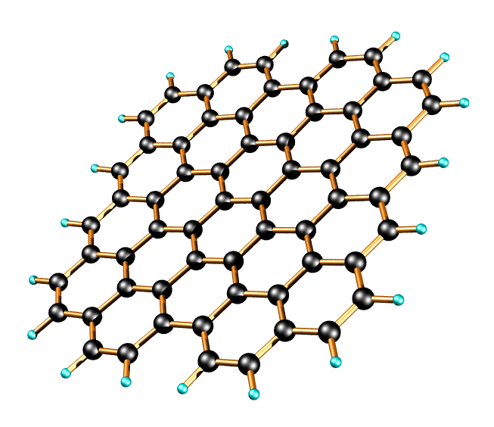


Grafen (graphene)
Grafen (graphene) er enkelt-ark av grafitt (C)
“Oppdaget” av Brodie, 1859
Rene enkelt-ark karakterisert først i 2004 (Geim et al.)
Ikke stabile i seg selv
Stabiliseres av
  terminerende O og/eller H
  Bølgestrukturer
Novoselov & Geim

Slide 27

Grafen avbildet med SPM

Slide 28

Grafen og andre karbon-nanostrukturer

Slide 29

Karbon-nanorør (carbon nanotubes, CNTs)
Single walled carbon nanotubes
SWCN, SWNT, SWCNT
Multi-walled carbon nanotubes
MWCN, MWNT, MWCNT

Slide 30



SWCN karbon-nanorør
Sterkere enn stål!
Rørets vs strukturens retning gir forskjellige egenskaper
Angis med antall
(n,n) er metallisk; meget god leder!
(n,0) er halvledende
Kan dopes og funksjonaliseres

Slide 31



Karbon-nanostrukturer; mange former

Slide 32



Generelt om nanostrukturer
Mange materialer (C, Si, InP, TiO₂…)
Mange geometrier: Rør, staver, strenger, tråder…
Plassering, retning, manipulasjon er krevende – men mulig

Slide 33
Nanovitenskap og –teknologi (nanoVT)
Eksempler på vitenskap og bruk
Informasjons- og kommunikasjonsteknologi (IKT)

Slide 34


Karbon-nanorør i transistorer

Slide 35


Nanoteknologi; lagring av data
Spintronics
  Elektroniske, magnetiske, optiske egenskaper
  Ett elektrons spinn lagrer informasjon
  Hvert atom i en krystall kan holde informasjon!
  Hvert atom kan i prinsippet holde mer enn én bit
Atomær lagring: Data lagret som atomer på overflater
Molekylær lagring: Data lagret som kjemisk endring av et molekyl
  Hvert molekyl kan holde mer enn én bit

Slide 36


Atomær bryter - memristor
+
Ag
Ag₂S
Ag⁺
e⁻
-
K Terabe et al. 2005 Nature 433 47

Slide 37



nano-sensorer

Slide 38
Nanovitenskap og –teknologi (nanoVT)
Eksempler på vitenskap og bruk
Energi- og miljøteknologi

Slide 39

Nanoteknologi og katalysatorer
Figur: K.P. Lillerud, UiO

Slide 40



Nanoteknologi i elektroder for batterier og brenselceller
Mercedes B-class FCELL
Nissan Leaf battery package

Slide 41


Halvledende nanomaterialer i fotokatalyse
Vandig elektrolytt for å transportere ioner (H⁺ eller OH⁻ ioner)
Halvledende fotoelektrode :
  Lyset eksiterer et elektron og etterlater et elektronhull
  Kan dette paret overleve uten å utslette hverandre?
Elektronhullet kan oksidere vann H₂O til
  hydroksidradikaler OH* (aq) (sinnakjemiker’n!)
  peroksidioner O₂²⁻ eller HO₂⁻ eller H₂O₂
  oksygen O₂(aq) eller O₂(g)
Elektronene kan migrere til motelektroden og redusere
  H₂O til H₂ (vannsplitting; solart H₂)
  O₂(aq) til for eksempel O₂²⁻ eller til OH*
H₂: Vannsplitting; solart hydrogen
OH* Selvrensende overflater, desinfeksjon av vann
P. Yang, UC Berkeley
B.H.C. Steele, Nature Materials, Insight, 1999

Slide 42

Fra sol + CO₂ til brensel og mat; kunstig fotosyntese

Slide 43
Bionanoteknologi (bionano)

Slide 44




Bionanoteknologi (bionano)
Hva er bionano?
  Tverrfaglig biologi, medisin og kjemi/fysikk
Kan bidra til
  nye behandlingsmetoder og materialer for behandling av mennesker og dyr
  medisinsk diagnostikk
  å forutsi helsetilstand
  individualisere behandlinger
  biologiske analyser, toksikologi, og miljøanalyser
Eksempel: Abraxan
  Innkapsling av cellegiften Taxol i nanopartikler (albumin)

Slide 45


Bionanomaterialer og regenerativ medisin
Biokompatible overflater
Bionano gir muligheter for å skape strukturer og overflater som vokser videre og reproduserer seg selv (”self-assembly”)
Sammengroing med eksisterende vev
Oppbygging av hele kroppsdeler (foreløpig særlig benvev)
Illustrasjoner fra American Institute of Physics og Murphy and Mooney, Nature Biotechnology 20, 30 - 31 (2002).

Slide 46


Bionano – uante muligheter innen medisin

Slide 47

Bionanodiagnostikk
in vitro
(i glass – i laboratoriet)
  Nanosensorer
    for eksempel receptorer på vibrerende piezoelektriske tunger
  Lab-on-a-chip
in vivo
(i levende organismer)
  Kontrastmidler
    Karbon-nanorør
    Gullnanostaver
    Kvanteprikker
Illustrasjon: Brunel University.

Slide 48
ELSA
Ethical, Legal, and Societal Aspects of nanotechnology
Etiske, juridiske og samfunnsmessige aspekter av nanoteknologi

Slide 50

Ethical
Legal and
Societal
Aspects
(ELSA)
of
Nanotechnology
Tabell; NFR

Slide 51
Oppsummering m.m., kap. 12
Mikroteknologi
  Miniatyrisering av det kjente
Nanoteknologi
  Der fysikk, kjemi, bio møtes
  Der fysikkens kjente lover (eller der materialenes bulkegenskaper) endres
Klimaet og miljøet trenger radikalt nye teknologier
Nanoteknologi gir radikalt nye muligheter; materialegenskaper og ideer
Solceller, Hydrogenlagring, Batterier, Brenselceller, Vannrensing, Medisin, Helse…
Husk ELSA

